Slide 1
Ambientes
Gateways Moradia

Slide 2
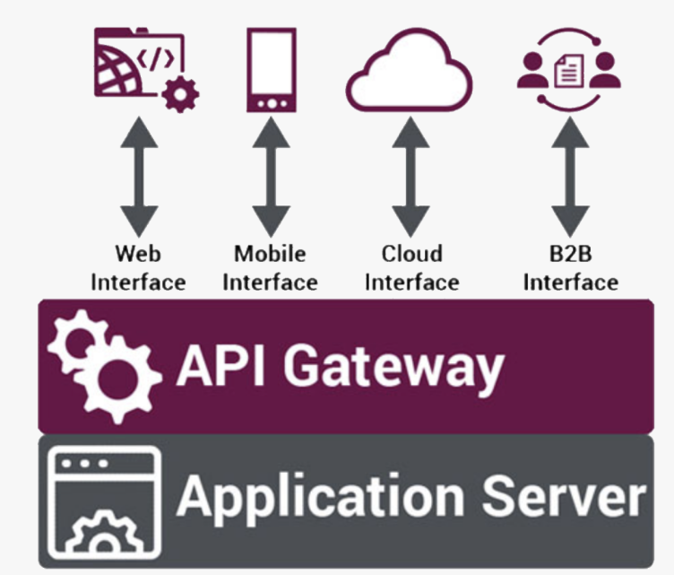
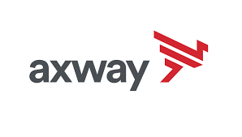
API Gateway
Um API gateway é uma ferramenta de gerenciamento de API que atua como intermediário entre um cliente de API e serviços de back-end.
Um API gateway apresenta um único ponto de entrada para chamadas de API.
... Um gateway de API é parte integrante do sistema de gerenciamento de uma API. Assim, essa ferramenta intercepta todas as solicitações de entrada que chegam para que sejam encaminhadas por esse sistema, o qual processa as diversas funções.
Notes:
Na prática, essas APIs podem ter as seguintes funções:
Filtrar o tráfego das chamadas quando ocorre a integração dos diferentes meios, como web, sistemas cloud, mobile, entre outros, podendo redirecionar o chamado à API para o local correto;
Atuar como porta de entrada única para as APIs e os seus usuários;
Roteador, em que o sistema atua como um roteador de tráfego das APIs e de Rate Limit;
Mecanismo de segurança, em que o API Gateway garante proteção por meio da autenticação de usuário, limitação de conexões e log de acesso (baseado em premissas como números de requisições no mês ou nos últimos segundos).
Atua aceitando chamadas à API e roteando-as para back-ends apropriados
Verifica as chaves de API e outras credenciais, como tokens JWT e certificados apresentados com solicitações Impõe cotas de uso e limites de taxa

Slide 3





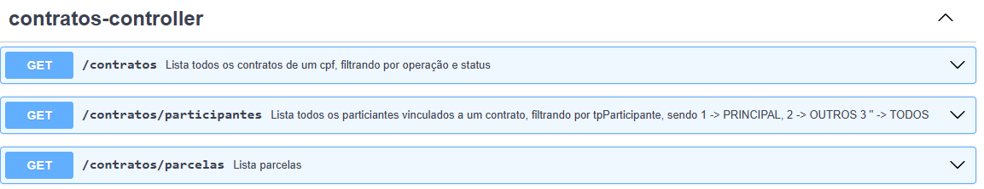
Gateway da Cloud
Não Exaustivo
API-Gateway
ARO INTERNO
ATORES
CRIM-SRV-IMOB-CONTRATOS
TCP:443
REST-API
ACESS-CONTROL
TCP:443
CRIM-SRV-IMOB-AMORTIZACAO
https://crim-srv-imob-contratos-md-credimob.apps.arodvadqemppi11.arocorpp.bradsco.com.br/contratos-imobiliarios/v1
COMUNICATION CHANEL
https://crim-srv-imob-contratos-md-credimob.apps.arohoadqemppi.arocorpp.bradesco.com.br/contratos-imobiliarios/v1
CRIM-SRV-IMOB-LIQUIDACAO
https://crim-srv-imob-contratos-md-credimob.apps. aropradqemppi.arocorpp.bradesco.com.br/contratos-imobiliarios/v1
NAMESPACE
md-credimob
URLs
DEV
https://api-adqemp.apps.arodvadqemppi11.arocorpp.bradesco.com.br
HML
https://api-adqemp.apps.arohoadqemppi.arocorpp.bradesco.com.br
Adquirir e Emprestar
PRD
https://api-adqemp.apps.adqemp.bradesco.com.br

Slide 4

Gateway TI Hibrida
Não Exaustivo
API-Gateway
TI HIBRIDA
ATORES
MICROSERVIÇO
TCP:443
REST-API
ACESS-CONTROL
TCP:443
MICROSERVIÇO
COMUNICATION CHANEL
MICROSERVIÇO
TORRE CORP
URLs
TU
https://api.corp.tu.teste.intranet
TH
https://api.canais.neth.bradesco.com.br
Torre Corp
PRD
https://api.canais.net.bradesco.com.br

Slide 5


Gateway Torre PF
Não Exaustivo
ARO INTERNO
APIM
TORRE PF
MICROSERVIÇO
MICROSERVIÇO
REST-API
TCP:443
MICROSERVIÇO
ACESS-CONTROL
MICROSERVIÇO
COMUNICATION CHANEL
MICROSERVIÇO
MICROSERVIÇO
NAMESPACE
md-credimob
TI HIBRIDA
TORRE PF
URLs
DEV
https://apimazudvbragwocppf009.azure-api.net
HML
https://apimazuhobragwocppf001.azure-api.net
TI Hibrida - PF
PRD
https://gateway.apimazuprbragwocppf001.apimcorp.bradesco.com.br

Slide 6
Gateway Torre PJ
Não Exaustivo
ARO INTERNO
APIM
TORRE PJ
MICROSERVIÇO
MICROSERVIÇO
REST-API
MICROSERVIÇO
ACESS-CONTROL
TCP:443
MICROSERVIÇO
ACESS-CONTROL
COMUNICATION CHANEL
MICROSERVIÇO
MICROSERVIÇO
NAMESPACE
md-credimob
TI HIBRIDA
TORRE PJ
URLs
DEV
https://apimazudvbragwocppf009.azure-api.net
HML
https://apimazuhobragwocppf001.azure-api.net
TI Hibrida - PJ
PRD
https://gateway.apimazuprbragwocppf001.apimcorp.bradesco.com.br

Slide 7
OBRI
GADO.

